Slide 1
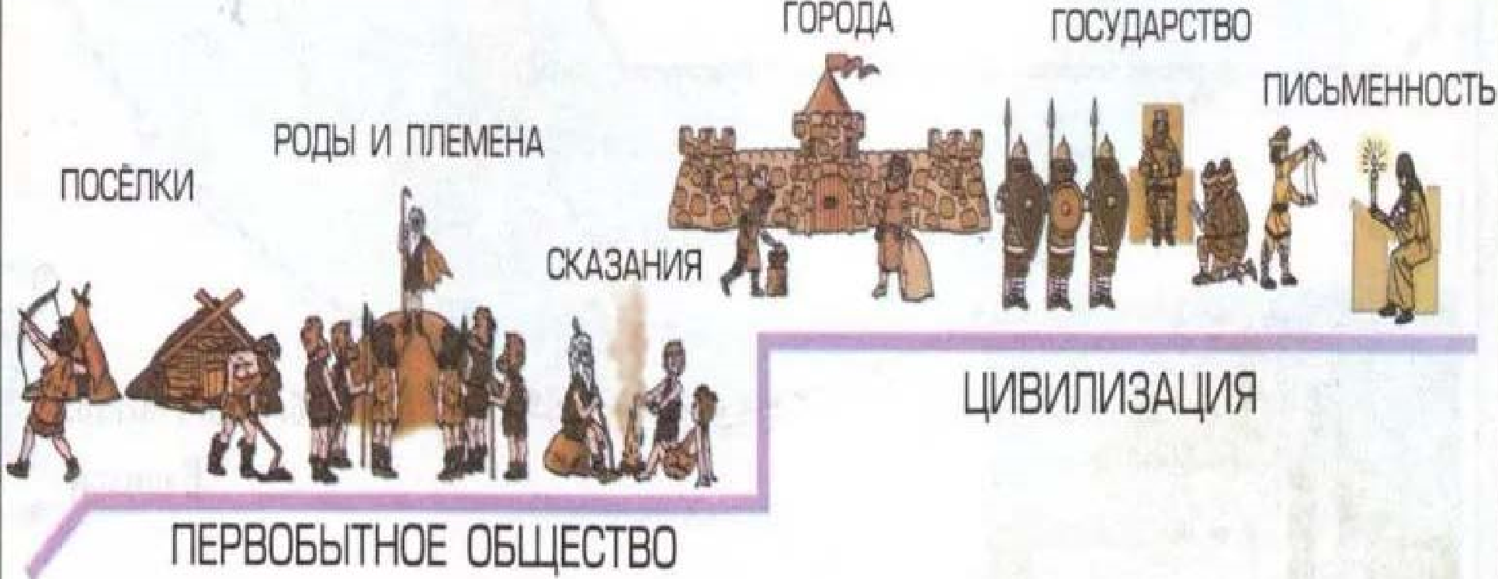
НА СМЕНУ ПЕРВОБЫТНОСТИ ПРИШЛА ЭПОХА ЦИВИЛИЗАЦИИ
ЦИВИЛИЗАЦИЯ — ЭТО ОБЩЕСТВО, ДОСТИГШЕЕ ВЫСОКОГО УРОВНЯ РАЗВИТИЯ.
Для эпохи цивилизации характерно появление городов как центров ремесла и торговли; строительство величественных сооружений — храмов, городских стен, плотин и дамб; возникновение письменности.

Slide 2
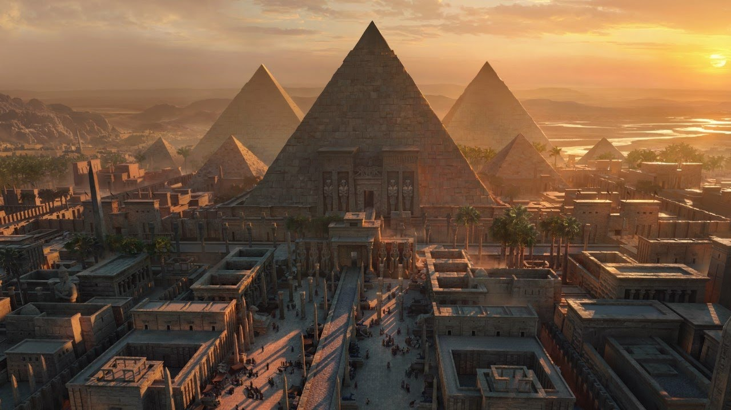
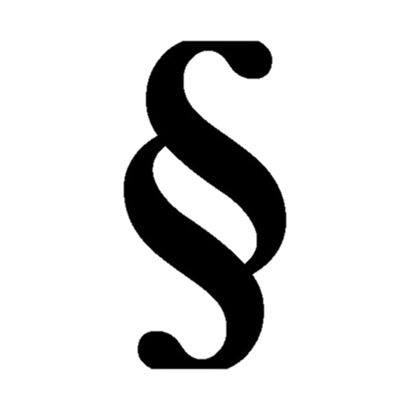
ВОЗНИКНОВЕНИЕ ДРЕВНЕЕГИПЕТСКОГО
ГОСУДАРТСВА
5

Slide 3
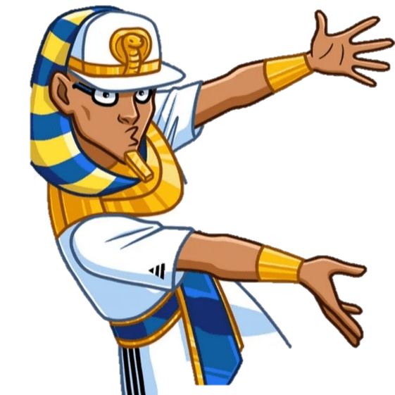
ПЛАН УРОКА
КАКИЕ ПРИРОДНЫЕ УСЛОВИЯ ПОВЛИЯЛИ НА СОЗДАНИЕ ДРЕВНЕЕГИПЕТСКОГО ГОСУДАРСТВА?
ВЕЛИКАЯ РЕКА НА СЕВЕРЕ АФРИКИ
ВЕРХНИЙ И НИЖНИЙ ЕГИПЕТ

Slide 4
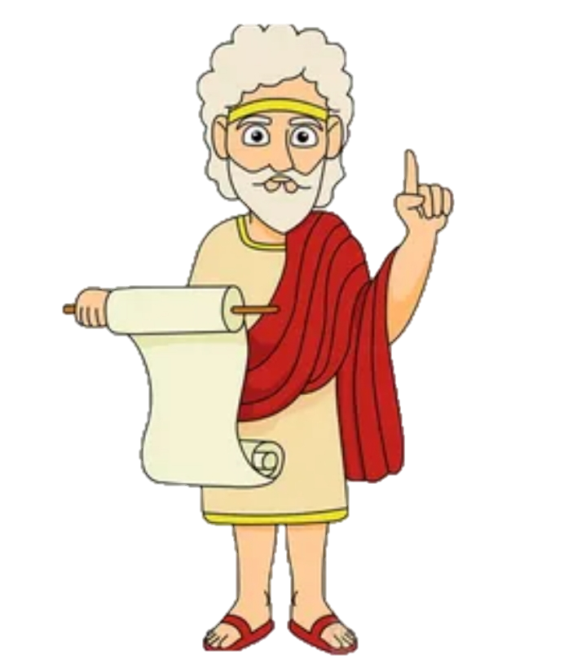
ОТКРЫТИЕ ДРЕВНЕГО ЕГИПТА
Одна из самых древних цивилизаций возникла на северо-востоке Африки в долине реки Нил. Это государство называют Древним Египтом
Важнейшую информацию о Древнем Египте дают письменные источники. Это прежде всего египетские тексты и труд древнегреческого историка Геродота.
Приблизительно в 450 году до н. э. он побывал в Древнем Египте и описал природу этой страны, обычаи и занятия её жителей, их культуру и религиозные верования. Записи Геродота содержали много интересных легенд и мифов о далёкой стране

Slide 5
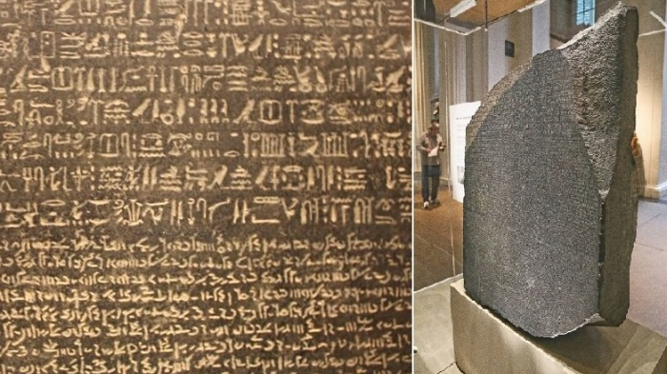
Научное открытие Древнего Египта началось в конце XVIII (18) — начале XIX (19) века в ходе завоевательного похода французского полководца Наполеона Бонапарта в Египет в 1798 году.
Его армию сопровождали учёные. Одной из величайших находок, сделанных ими, был Розеттский камень.
Надписи на камне позволили впоследствии расшифровать египетскую письменность.

Slide 6
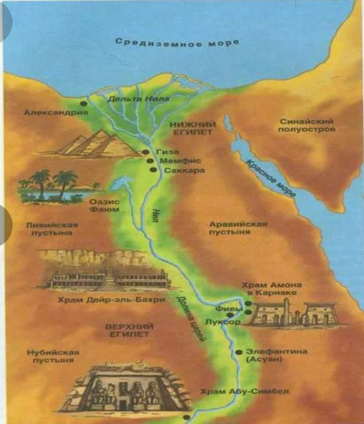
ВЕЛИКАЯ РЕКА НА СЕВЕРЕ АФРИКИ
Жители страны считали Нил «рекой, дающей жизнь». Без этой величественной реки Древний Египет превратился бы в пустыню. Ежегодно в июле вода начинала стремительно подниматься, и Нил выходил из берегов, затопляя речную долину, а в ноябре возвращался в своё русло.
Чтобы обеспечить равномерное распределение влаги, египтяне строили дамбы и рыли каналы, по которым вода текла на поля и в сады. Если воду нужно было поднять на верхние поля или в поселения, использовали особые приспособления — шаду́фы.

Slide 7
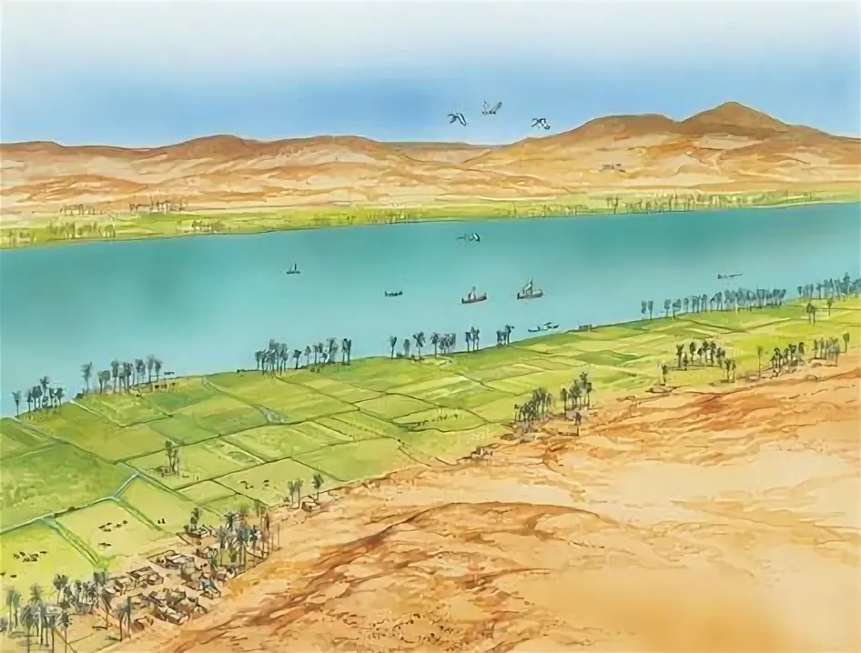
ЗАПИШИ ТЕРМИН
Дельта реки Нил— это место разветвления Нила перед впадением в Средиземное море, которое создавало обширную долину с плодородными почвами.
Ил— это мягкий и вязкий осадок из частиц полусгнивших растений и минеральных пород, который оставался на берегах Нила после разлива реки.

Slide 8
ПРОСМОТР ВИДЕОРОЛИКА
(КАК ПОЯВИЛСЯ ПАПИРУС)

Slide 9
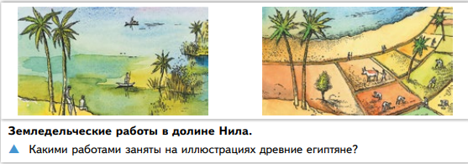

Slide 10
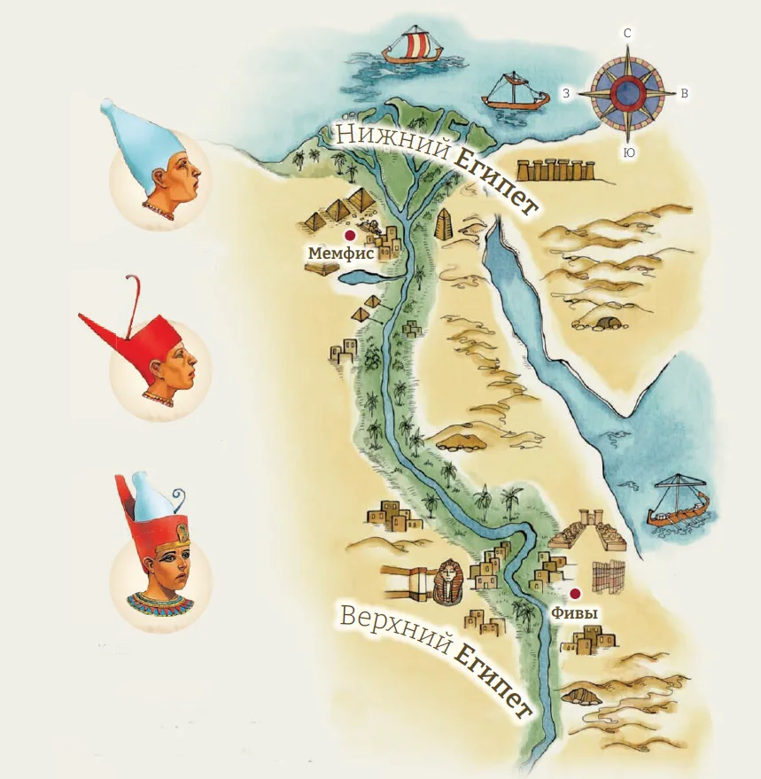
Примерно за 4 тысячи лет до н. э. в долине Нила появились первые общинные объединения, которые принято называть но́мами (областями). Всего было около 40 номов.
Около 3000 года до н. э. правитель Верхнего Египта Ми́на подчинил себе Нижний Египет и стал «Владыкой обеих земель». На границе Верхнего и Нижнего Египта фараон основал город Ме́мфис, ставший столицей единого Египетского государства.

Slide 11
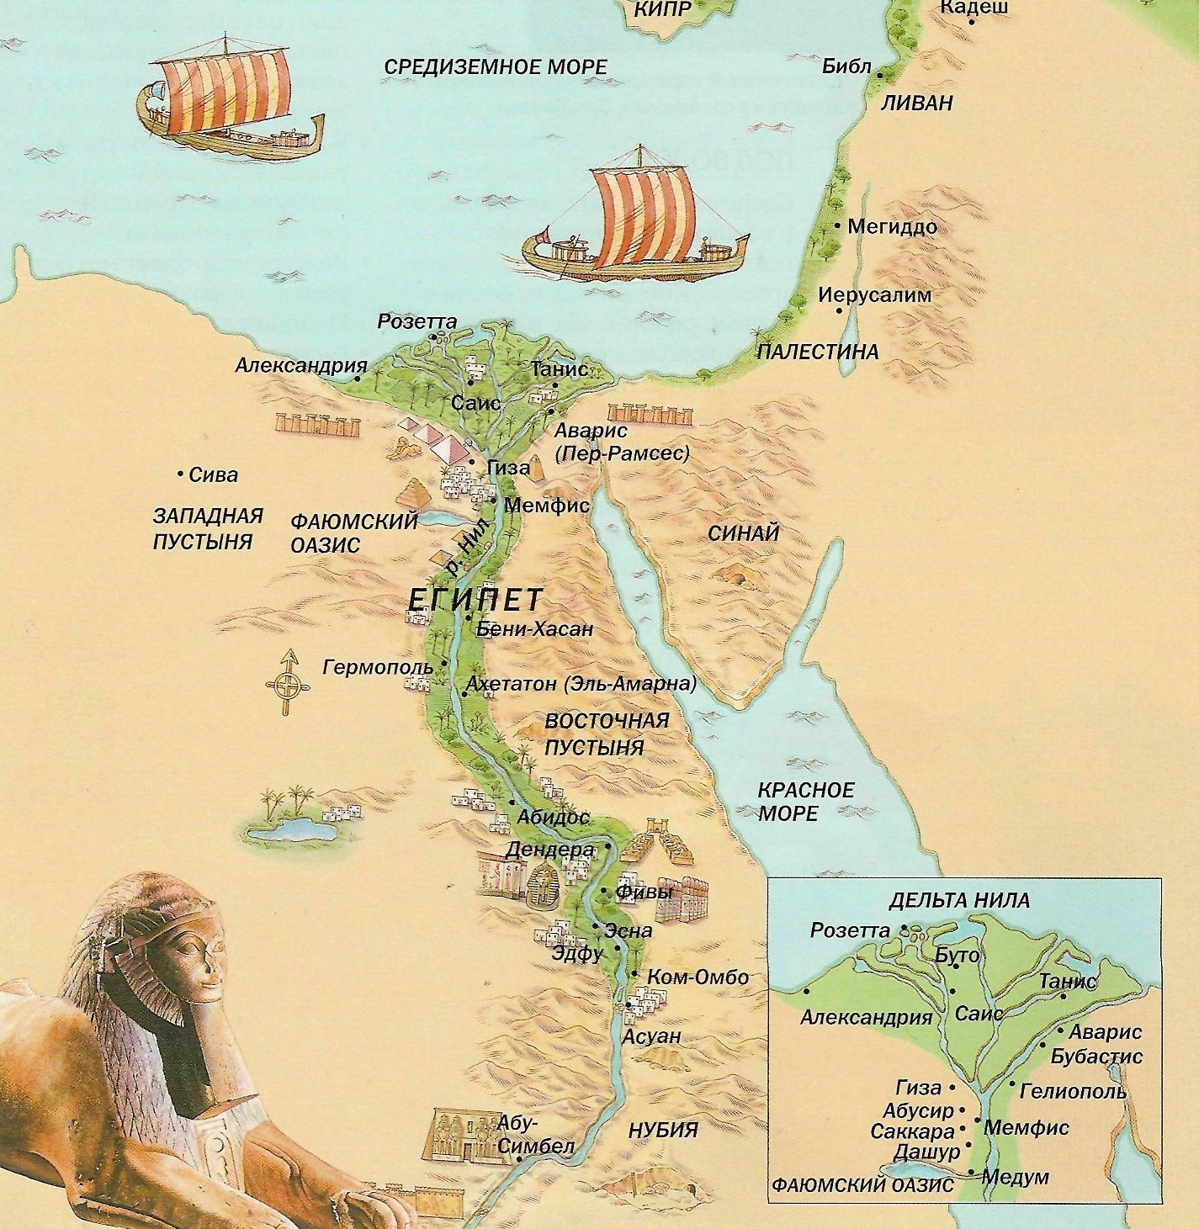
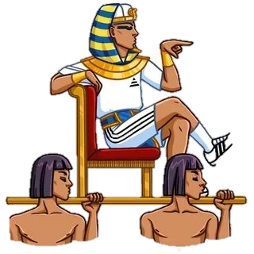
РАБОТАЕМ С КАРТОЙ
ОТМЕТЬТЕ НА КАРТЕ:
СРЕДИЗЕМНОЕ МОРЕ
НИЛ И ДЕЛЬТУ НИЛА
ОАЗИСЫ и ПЛОДОРОДНЫЕ ЗЕМЛИ
ГРАНИЦЫ ВЕРХНЕГО И НИЖНЕГО ЕГИПТА

Slide 12
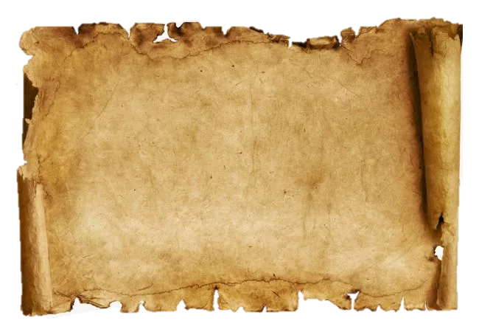
РАБОТАЕМ С ИСТОЧНИКОМ
Прочитайте отрывок из древнего гимна Нилу и ответьте на вопрос
«Восхваление Нила Слава тебе, Нил, выходящий из этой земли, Приходящий, чтобы оживить Египет! Тайно руководствуемый, тьма во дне, Хвалят его спутники его. Орошающий поля, сотворённый Ра, Чтобы всех животных оживить. Напояющий пустыню далеко от воды, Роса его спускается с небес.»
Как вы думаете, почему египтяне сочинили гимн Нилу?

Slide 13
ДОМАШНЕЕ ЗАДАНИЕ
5 – ЧИТАТЬ, ОТВЕЧАТЬ НА ВОПРОСЫ В КОНЦЕ ПАРАГРАФА. БЫТЬ ГОТОВЫМ К ПЕРЕСКАЗУ

